Slide 1




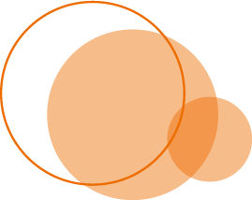


Chế độ dinh dưỡng trong
luyện tập TDTT
GV: NGUYỄN THU HUYỀN
TỔ: ANH – NHẠC – TD – MT

Slide 2

Nội dung
Các yếu tố ảnh hưởng đến sức khỏe và sự phát triển thể chất
Dinh dưỡng đối với sức khỏe và phát triển thể chất
Chế độ dinh dưỡng hợp lí trong quá trình tập luyện TDTT
Here you could describe the detile if you need it

Slide 3
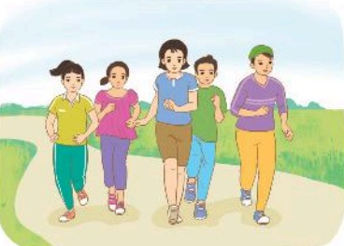
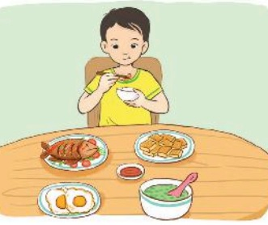
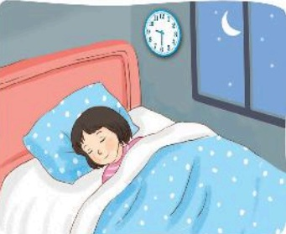
1. Các yếu tố ảnh hưởng đến sức khỏe và sự phát triển thể chất
Vận động cơ thể
Dinh dưỡng
Nghỉ ngơi

Slide 4
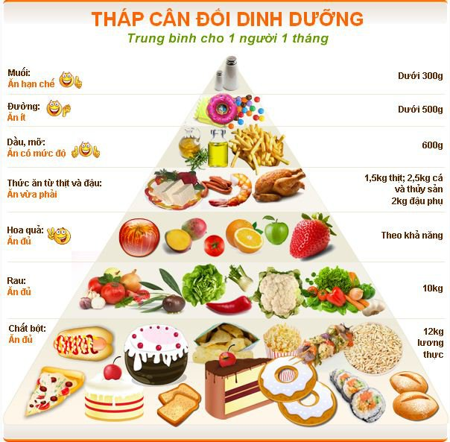

2. Dinh dưỡng đối với sức khỏe và phát triển thể chất
Chất đường bột: gạo, bột mì, khoai, các loại củ
01
Chất đạm (protein) có trong thức ăn từ nguồn động vật (thịt,cá, sữa, trứng, …) và các nguồn thực vật (các loại đậu (đỗ) đặc biệt là đậu tương, lạc, vừng …)
02
03
Chất béo (lipid) có trong mỡ động vật và dầu thực vật
04
Vitamin (A, B1, B2, B6, B12, PP, C, D, E, K)
05
Khoáng chất (canxi, phốt pho, sắt, kẽm, I - ốt)
06
Nước chiếm 2/3 trọng lượng cơ thể

Slide 5
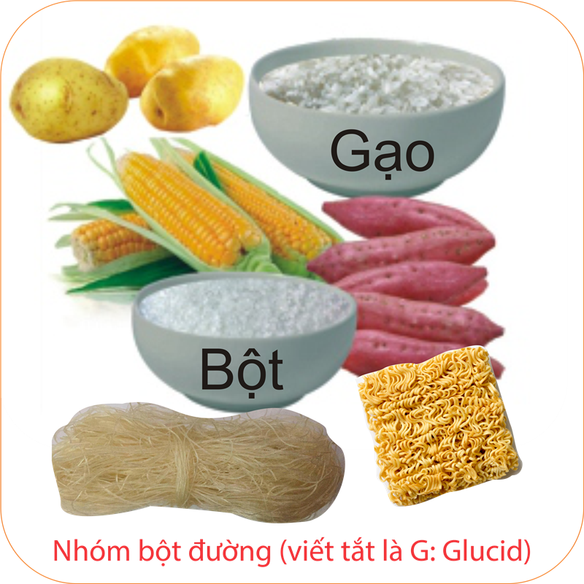
Chất bột đường (gluxit)
年度工作概述
Chủ yếu cung cấp năng lượng.
Nhóm chất bột đường (Glucid) gồm: Gạo, mì, ngô, khoai, sắn, các sản phẩm chế biến và đường cung cấp năng lượng chủ yếu cho cơ thể để duy trì thân nhiệt và hoạt động thể lực

Slide 6
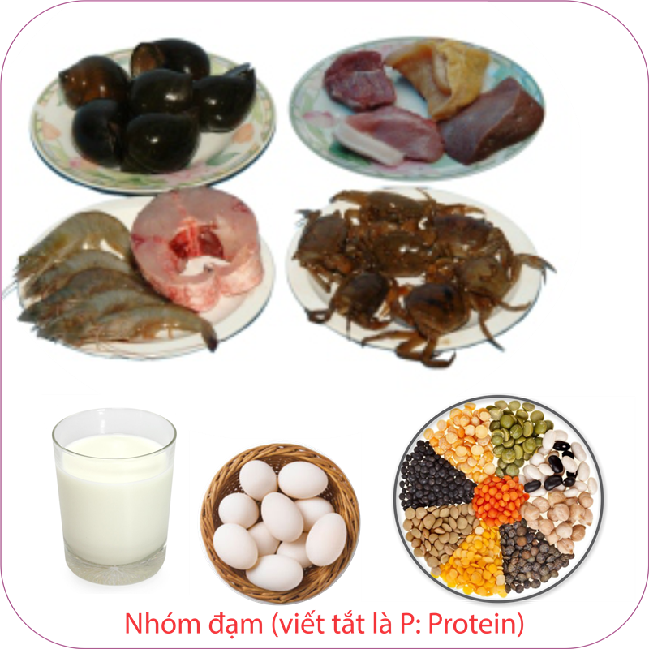
Chất đạm (protein)
年度工作概述
Chất đạm (Protein) gồm 20 axit amin trong đó 9 axit amin cơ thể không thể tự tổng hợp được và nhất thiết phải đưa vào cơ thể qua thực phẩm (gọi là các axit amin cần thiết)
Nhóm Chất đạm (Protein) gồm: Thịt, cá, trứng, sữa, vừng, đỗ, lạc cung cấp các axit amin – nguyên liệu chủ yếu xây dựng cơ thể.
Notes:
Định nghĩa: Axit amin là thành phần thiết yếu tồn tại phổ biến ở các sinh vật sống, từ vi sinh vật đến con người. Bất kỳ một cơ thể sống nào cũng đều chứa XNUMX loại axit amin giống nhau.
Mối quan hệ: Axit amin chiếm khoảng 20% ​​cơ thể người hoặc 50% khối lượng cơ thể ở dạng chất rắn. Đây là thành phần cấu thành nên cơ thể chúng ta với tỷ trọng lớn thứ hai chỉ sau nước. Điều này có nghĩa một người nặng 50 kg sẽ có khoảng 10 kg axit amin trong cơ thể.
- Axit amin là thành phần cấu tạo nên protein (chất đạm). Có khoảng 100,000 loại protein được cấu thành chỉ từ 20 loại axit amin.
3. Tác dụng:
- Giúp cải thiện tâm trạng và giấc ngủ
- Tăng hiệu suất tập thể dục
- Ngăn ngừa hiện tượng mất cơ
- Thúc đẩy giảm cân

Slide 7
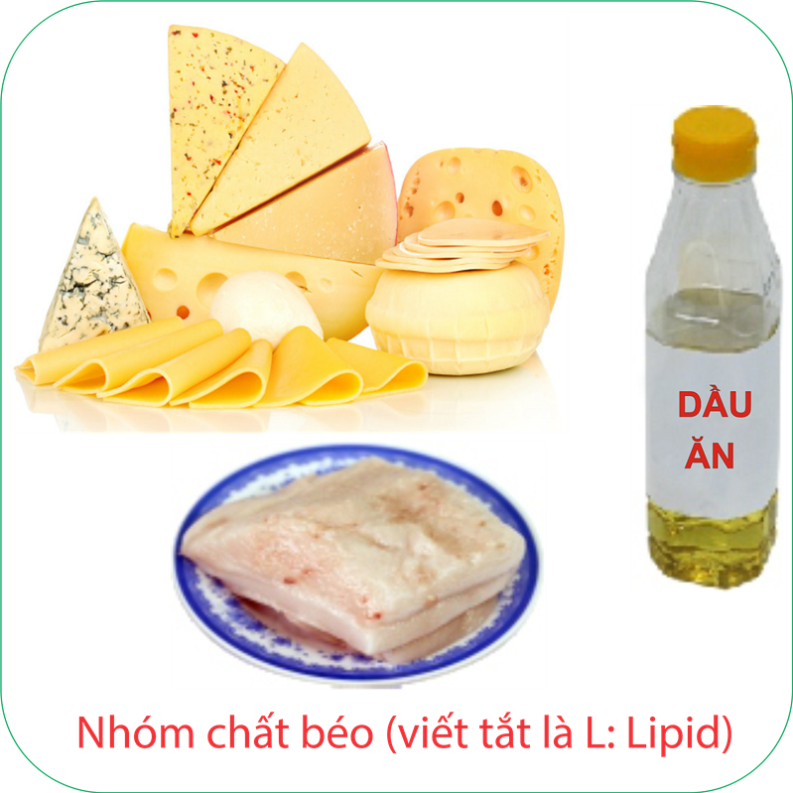
Chất béo (lipit)
年度工作概述
Gồm axit béo no và không no, trong đó đáng chú ý có axit Linoleic, axit Liolenic, axit Arachidonic, DHA (axit Docosahexaenoic).
Nhóm chất béo (Lipid) gồm: Dầu mỡ từ nguồn thực vật và động vật cung cấp năng lượng, duy trì thân nhiệt và tham gia một số thành phần của tế bào

Slide 8
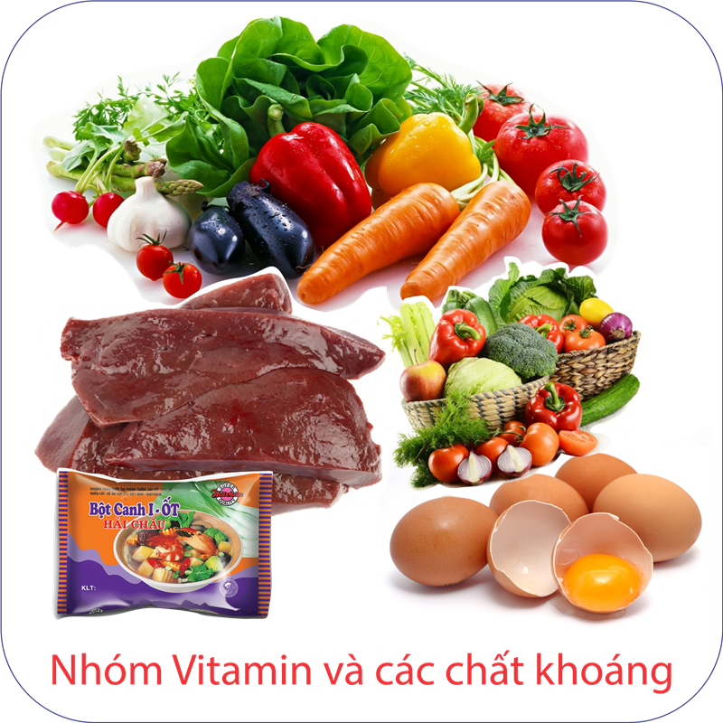
Vitamin là những hợp chất hữu cơ mà cơ thể không thể tự tổng hợp được, phần lớn phải lấy từ ngoài vào qua các loại thực phẩm sử dụng hằng ngày. Vitamin tồn tại trong cơ thể với một lượng nhỏ nhưng đóng vai trò quan trọng trong việc duy trì sự sống cũng như các hoạt động sống của cơ thể.
- Giúp làm sáng mắt, chống lại quá trình lão hóa của cơ thể.
- Có nhiều trong gan, mỡ, cá, lòng đỏ trứng, đu đủ, xoài ….
- Cùng với canxi giúp kích thích sự phát triển của hệ xương. Thiếu vitamin D sẽ gây nên các tình trạng bệnh lý về xương khớp như còi xương, xương sống cong, chậm mọc răng
- Có nhiều trong cá trích, cá thu, cá hồi, cá ngừ … Vitamin D có thể tự tổng hợp từ ánh sáng mặt trời
D
A
- B1, B2, B6, B12, PP cần thiết cho sự chuyển hóa glucid, protein, lipit trong cơ thể, giúp cơ thể phát triển bình thường, ăn ngon miệng
- Có trong cá hồi, rau lá xanh, gan, trứng ..
E
- Liên quan đến các bệnh lý về da và tế bào máu.
- Có trong thực phẩm gốc như dầu đậu nành, dầu hướng dương, dầu vừng …
B
- Là một trong những yếu tố quan trọng liên quan đến sự đông máu. Thiếu vitamin K khiến máu bị khó đông, các vết thương sẽ bị chảy máu liên tục.
- Có nhiều trong củ cải, cải bắp, cải bông, các loại rau có lá lớn, đậu nành và nhiều loại dầu thực vật, gan, lòng đỏ trứng …
- Làm chậm sự oxy hóa, ứng dụng nhiều trong da liễu, có khả năng làm tăng sức bền của thành mạch, ứng dụng trong điều trị các bệnh lý xuất huyết.
- Có nhiều trong rau quả, đặc biệt là rau ngót.
C
K

Slide 9
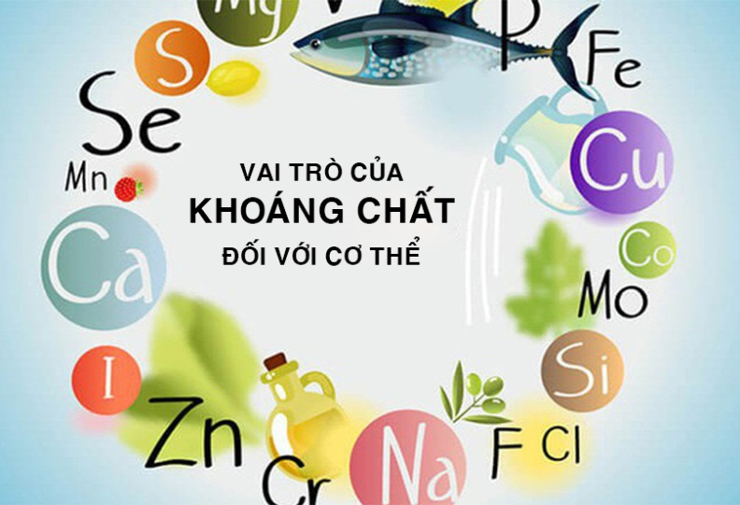
Khoáng chất khoáng chất có vai trò quan trọng tương tự như vitamin. Khoáng chất cũng tham gia vào cấu tạo tế bào, tham gia các hoạt động sống và đặc biệt quan trọng trong việc cân bằng các chất lỏng, duy trì sự phát triển của răng xương, cơ cũng như hỗ trợ cho chức năng của hệ thần kinh.
Canxi: là một trong những chất có thể ngăn ngừa loãng xương, và nó thật sự cần thiết cho việc duy trì xương và răng chắc khỏe.
- Canxi được tìm thấy với số lượng lớn trong sữa, ví dụ như sữa tươi, phô mai, sữa chua. Có trong các sản phẩm từ sữa, tôm, cá ….
Sắt: Cần thiết cho quá trình tạo các tế bào máu. Thiếu sắt sẽ gây thiếu máu, rụng tóc, đau đầu chóng mặt. Sắt có trong thịt, gan, đậu, rau xanh …
Kẽm: Kích thích hoạt động của các enzyme, hỗ trợ hệ miễn dịch, bảo vệ vị giác, khứu giác, liên quan đến sự tổng hợp DNA. Kẽm có trong sò, thịt đỏ, gan, trứng …
Iốt (Iod): có nhiều trong hải sản và các loại thực phẩm trồng trên đất giàu Iốt. Ở khu vực đất chứa hàm lượng Iốt thấp, cần chú trọng bổ sung Iốt vào chế độ ăn uống bằng muối Iốt.
Photpho: rất quan trọng trong việc thực hiện các chức năng của tế bào sẽ hoạt động bình thường và sự phát triển của xương. Bạn có thể bổ sung Photpho bằng các thực phẩm có nhiều protein như thịt, các loại hạt và các loại đậu. Có trong các sản phẩm từ sữa, tôm, cá ….
Notes:
1. Vai trò của Iot trong cơ thể là rất quan trọng đối với sự phát triển cơ thể con người. Iot là vi chất quan trọng để tuyến giáp tổng hợp các hormon điều chỉnh quá trình phát triển của hệ thần kinh trung ương, phát triển hệ sinh dục và các bộ phận trong cơ thể như tim mạch, tiêu hóa, da - lông - tóc - móng, duy trì năng lượng cho cơ thể hoạt động.
Iot là vi chất quan trọng để tuyến giáp tổng hợp các hormon điều chỉnh quá trình phát triển của hệ thần kinh trung ương, phát triển hệ sinh dục và các bộ phận trong cơ thể
Iot tham gia tạo hormon tuyến giáp trạng T3 (tri-iodothyronin) và T4 (thyroxin) bằng các liên kết đồng hóa trị.
Ngoài ra, Iot còn có vai trò trong việc chuyển hóa beta - caroten thành vitamin A, tổng hợp protein hay hấp thụ đường trong ruột non.

Slide 10
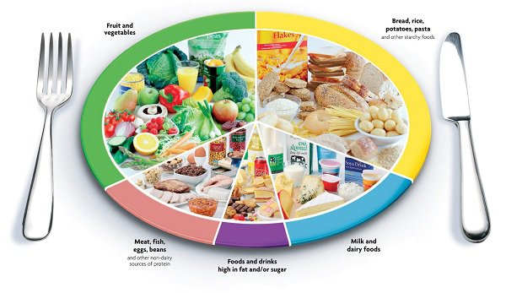
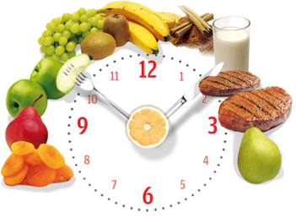
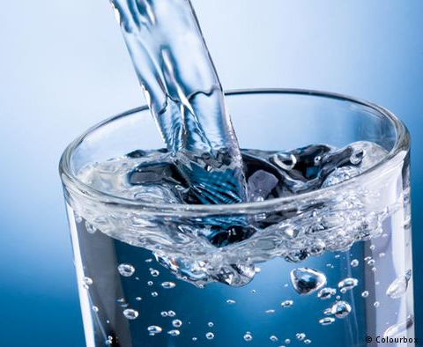
3. Chế độ dinh dưỡng hợp lí trong quá trình luyện tập TDTT
Ăn đầy đủ các chất dinh dưỡng
Ăn uống đúng giờ đúng bữa
Uống đủ nước

Slide 11

汇报人：通用名

